Slide 1
Это красный!! Красный цвет.

Slide 2
Какой это цвет?

Slide 3
-У меня секретов нет. Самый яркий – красный цвет. Он живёт на язычке, В земляничке и флажке.

Slide 4
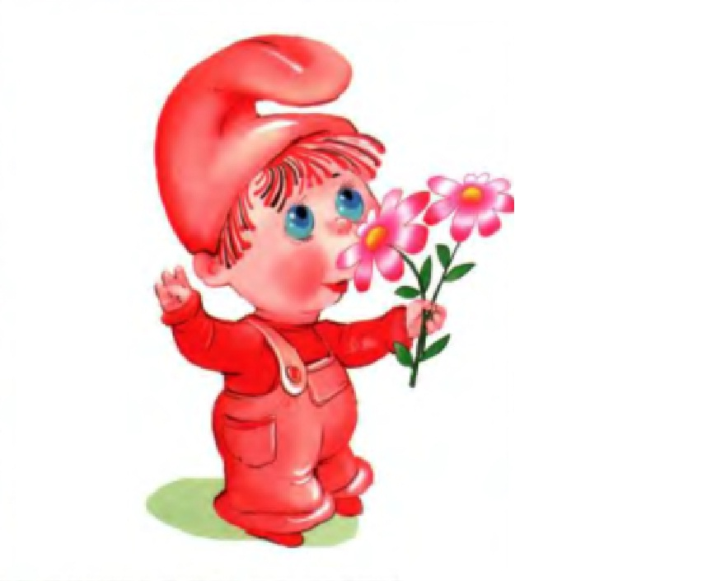
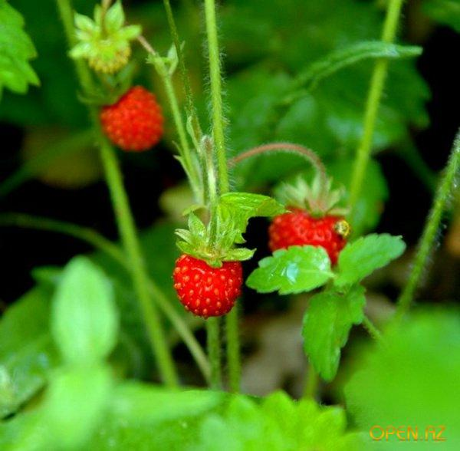

Slide 5
Красный цвет - у помидора. Красный свет - у светофора, Он предупреждает нас - Нет пути вперед сейчас!

Slide 6
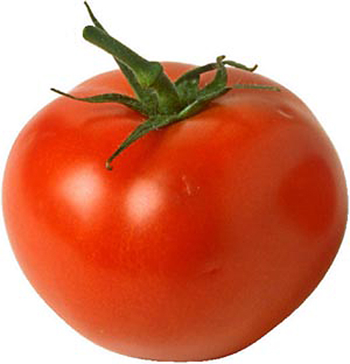

Slide 7
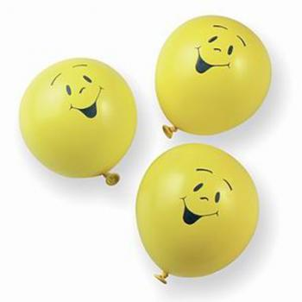
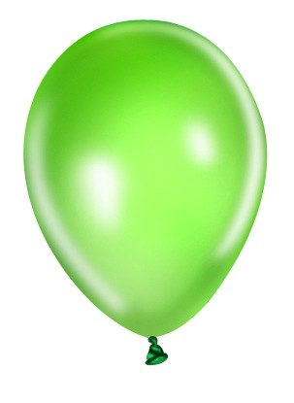
Где красный шарик?

Slide 8
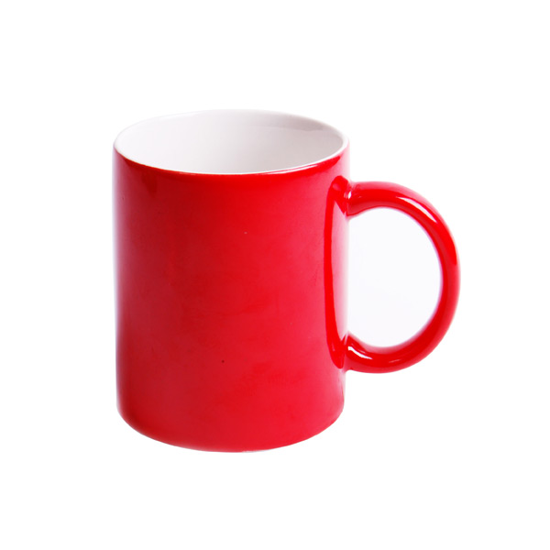
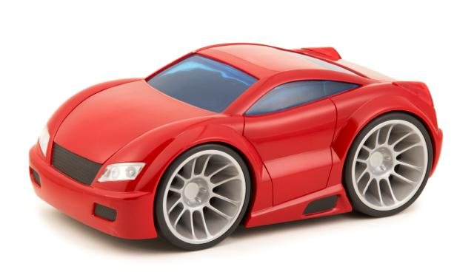
Покажи..

Slide 9
Что это за фигура?

Slide 10
Покажи где красный круг?

Slide 12
МОЛОДЦЫ!

